Slide 1
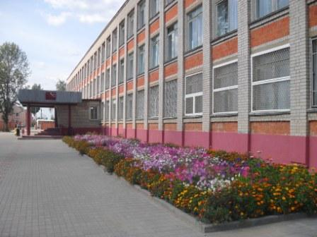
Добровольческий отряд «Новое время»
МБОУ «Гимназия №1 имени Н.И.Борцова»

Slide 2
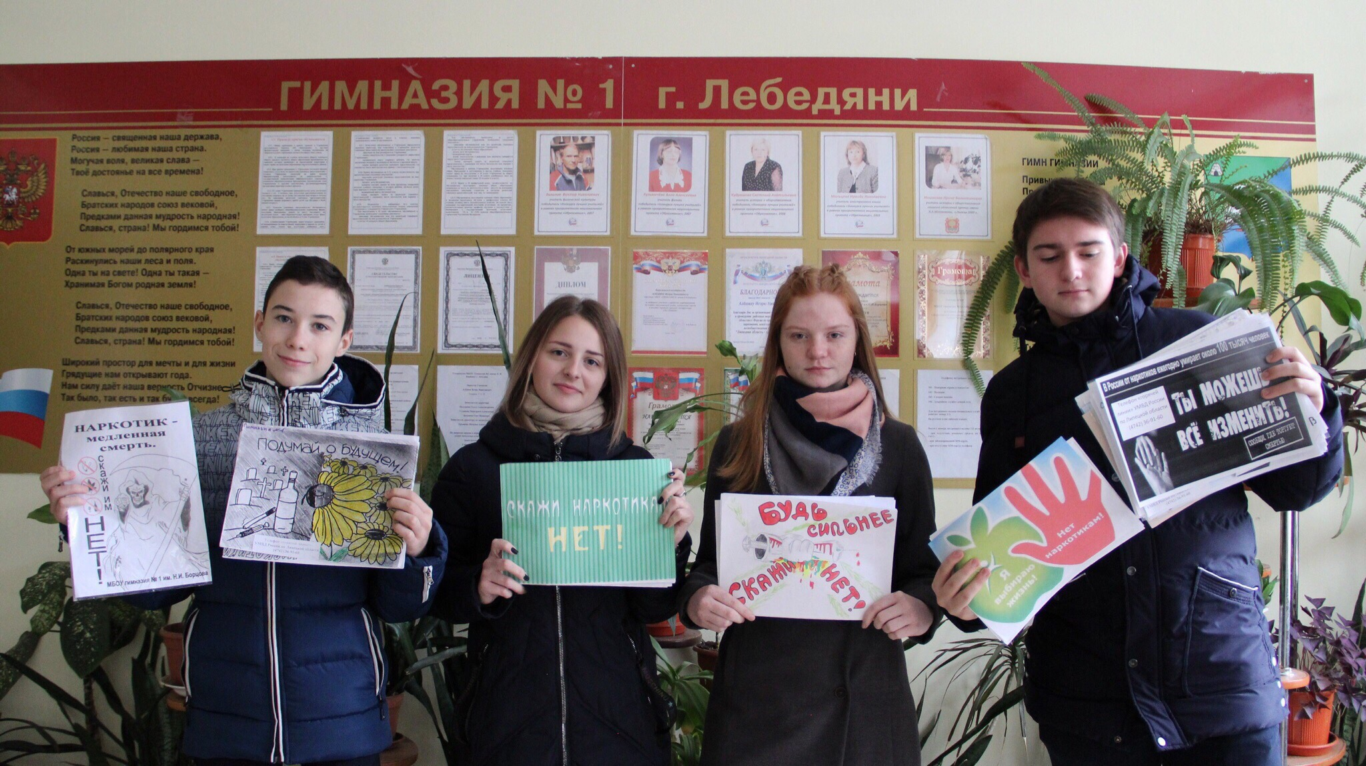
Акция «Будь здоров»

Slide 3
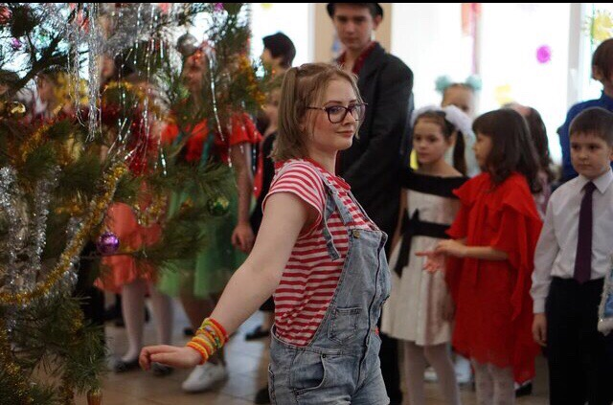
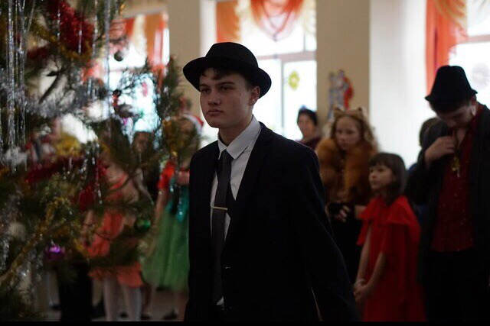
Новогодние утренники

Slide 4
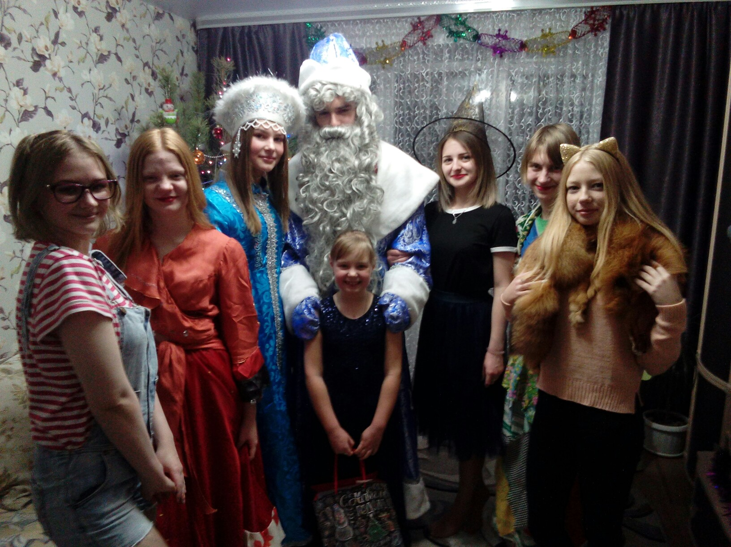
Поздравление больных деток дома
Акция «Новый Год в каждый дом»

Slide 5
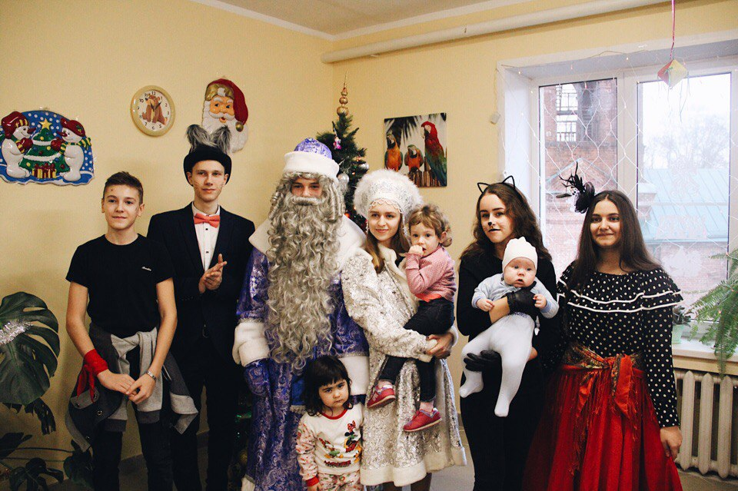
Поздравление деток в больнице

Slide 6
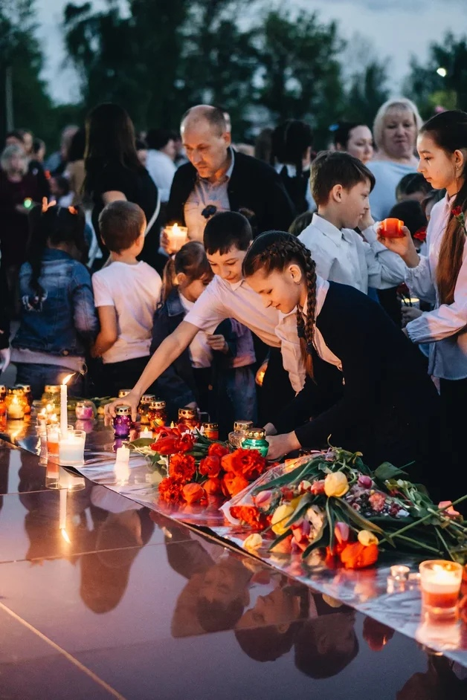
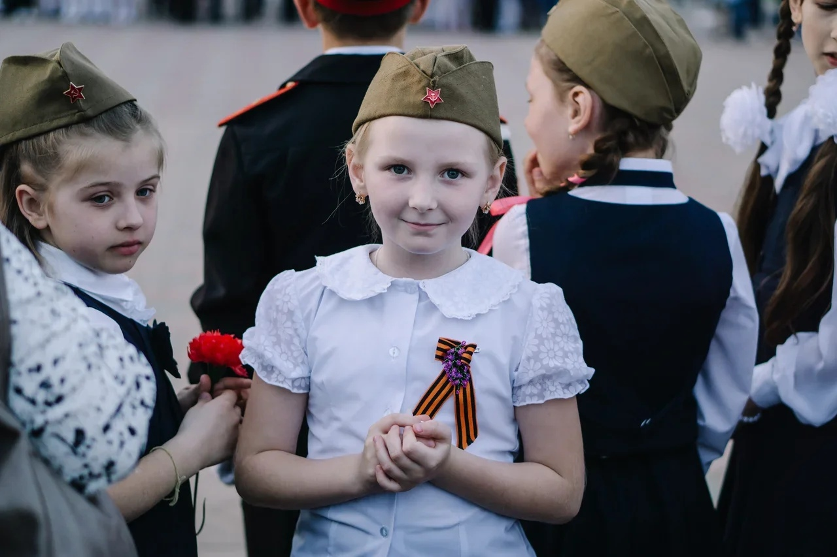
Акция «Память»

